Slide 1
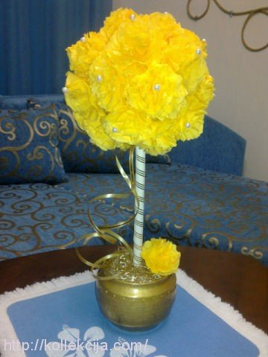
«Дерево
счастья»
своими руками
( по материалам
сайта «Своими руками»
/
http://kollekcija.com/master-klass-derevo-iz-salfetok-svoimi-rukami-avtor-svetlana-vdovina

Slide 2
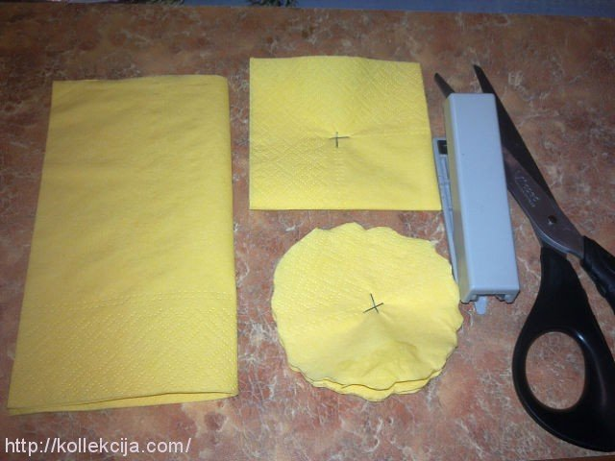

Slide 3
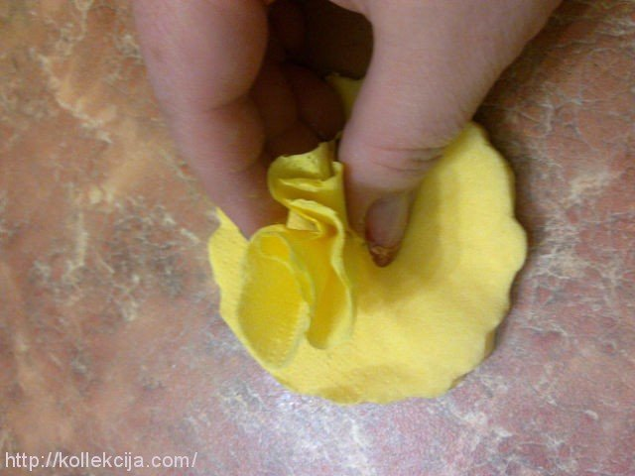

Slide 4
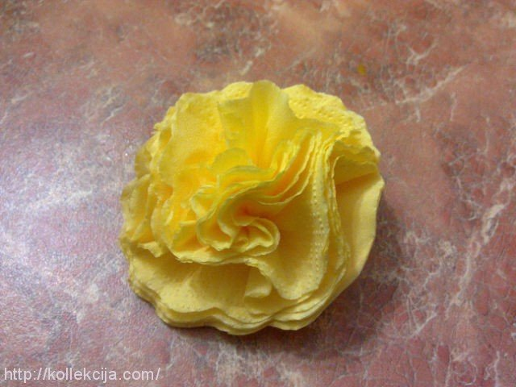

Slide 5
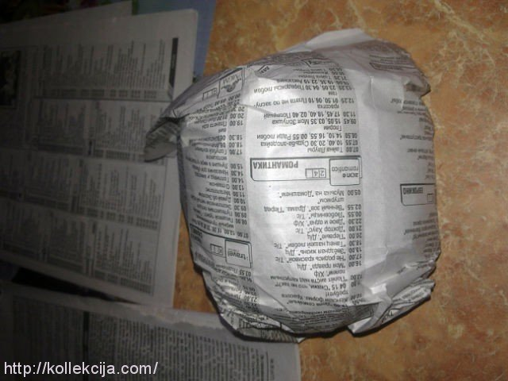

Slide 6
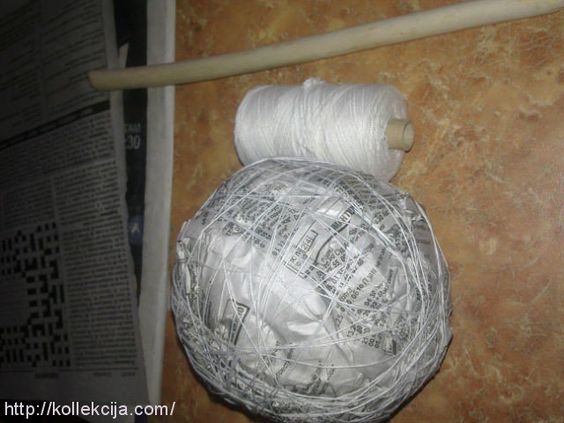

Slide 7
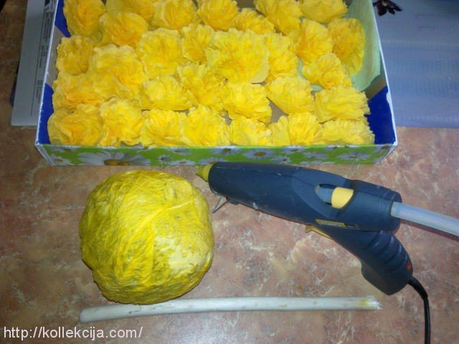

Slide 8
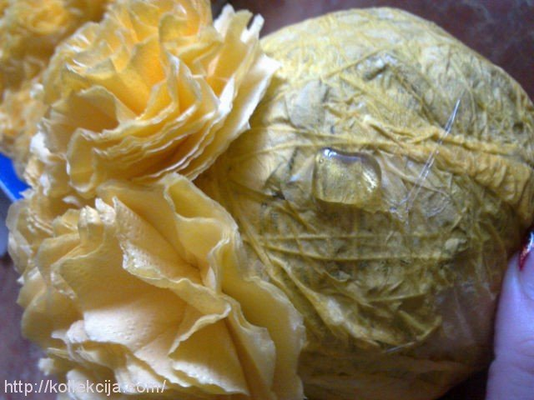

Slide 9
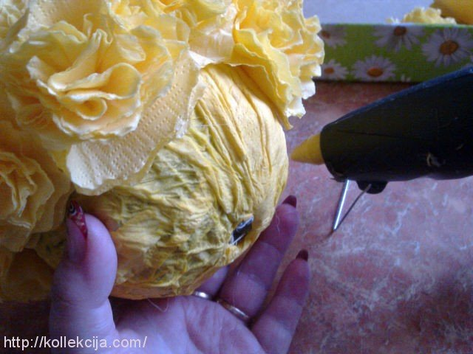

Slide 10
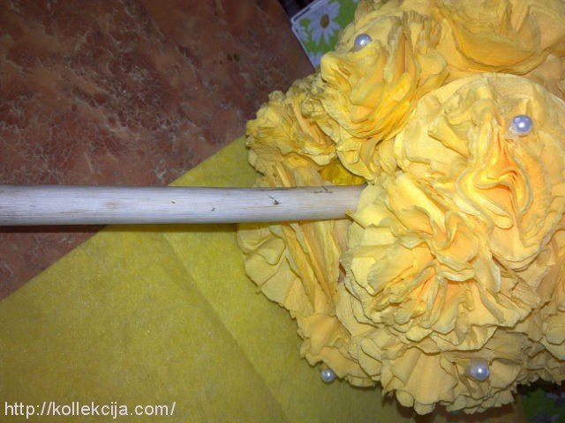

Slide 11
Желаю удачи !

